Slide 1
ПОРТФОЛІО вчителя фізичної культури КОВАЛЬОВОЇ ОЛЬГИ МИКОЛАЇВНИ
Спеціалізована школа І-ІІІ ступенів № 24 ім.О.Білаша
з поглибленим вивченням іноземних мов
Шевченківського району міста Києва

Slide 2
Ковальова Ольга Миколаївна
Закінчила: Вінницький державний педагогічний інститут ім.М.Островського,
диплом ПВ №630526, 1987 р.
Спеціальність: педагогіка і методика початкового навчання
Кваліфікація за дипломом: учитель початкових класів
Стаж роботи: загальний-35 років
педагогічний- 35 років
в СШ №24 – 12 років
Категорія: вища
Звання: «Старший вчитель»

Slide 3
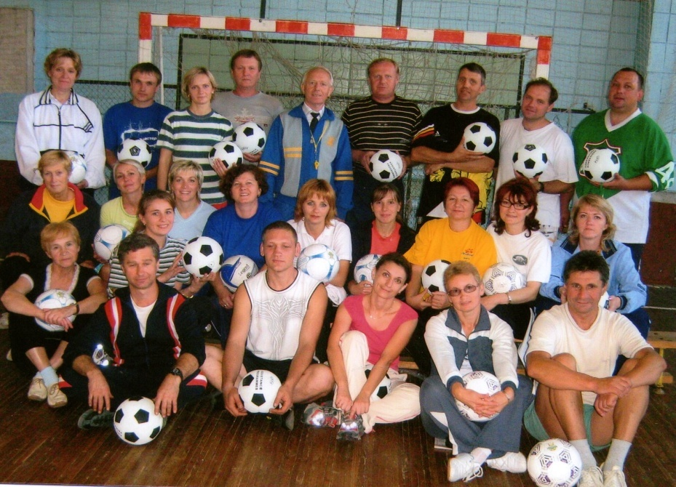
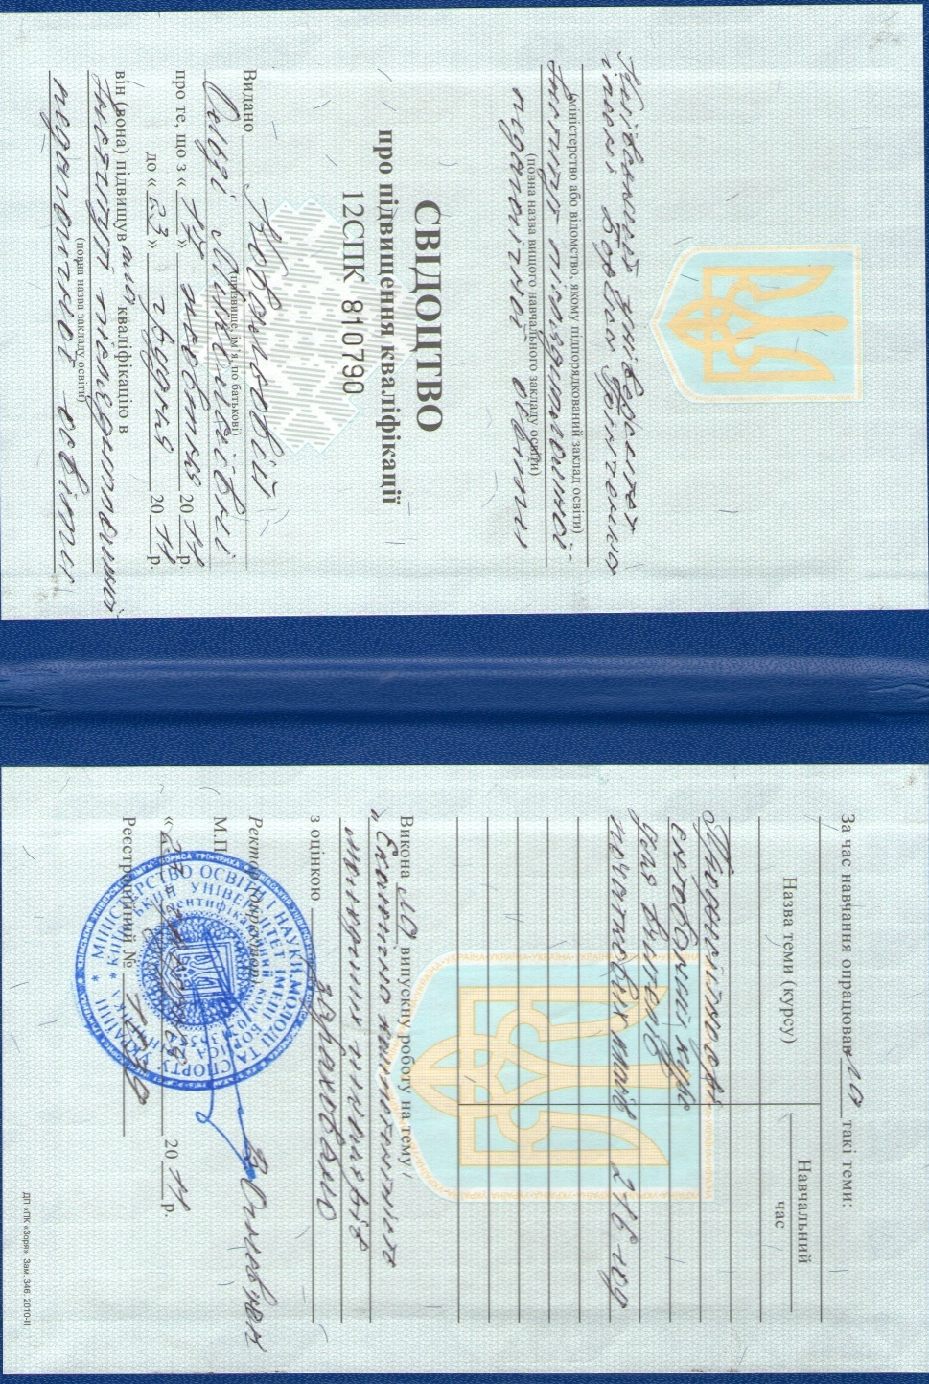
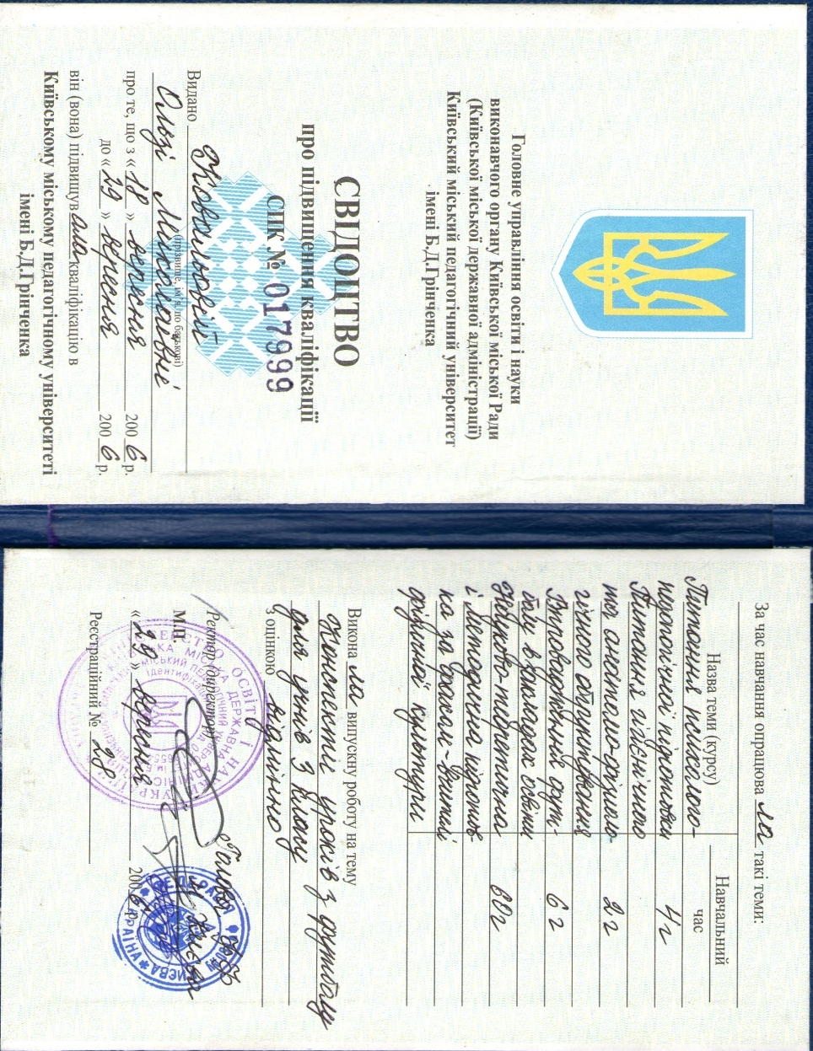
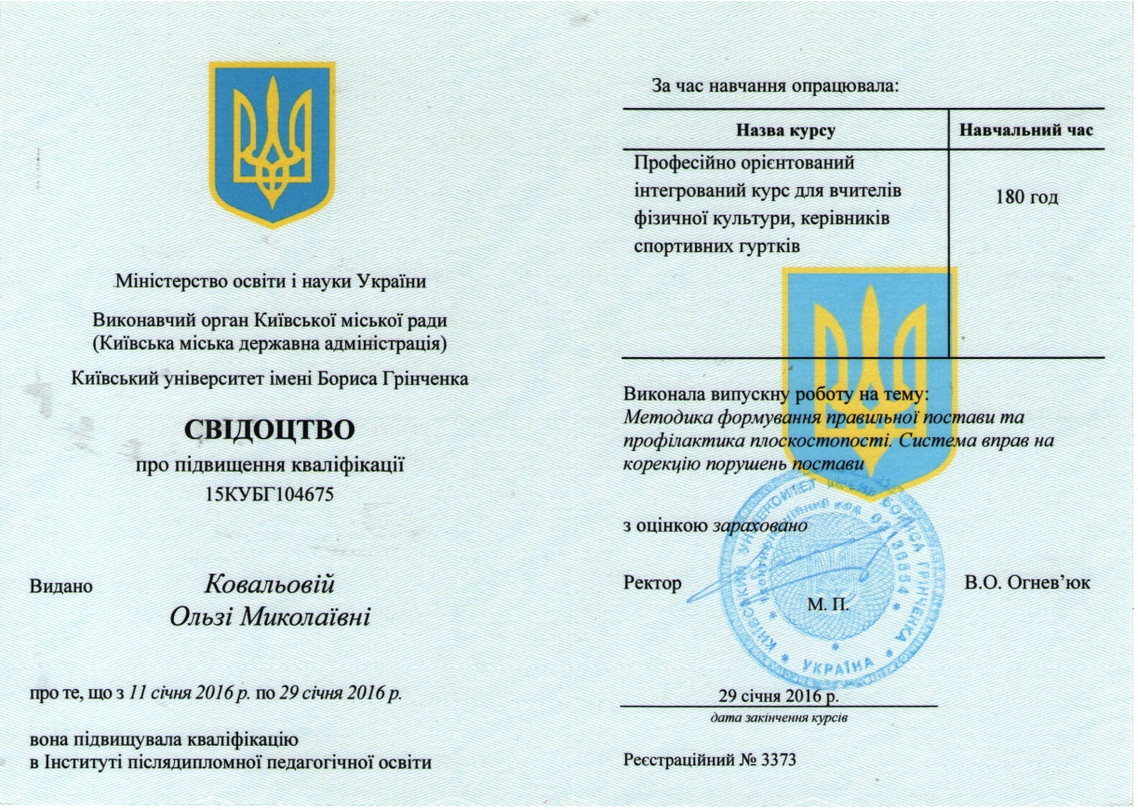
Курси підвищення кваліфікації при Київському університеті імені Бориса Грінченка 2006-2007 н.р.
2011-2012 н.р.
2016-2017 н.р.

Slide 4
Відзнаки та нагороди :
2012 р.- ГРАМОТА Головного управління освіти і науки виконавчого органу Київської міської ради;
2012 р.- ПОДЯКА Шевченківської районної у м.Києві державної адміністрації управління освіти;
2013 р.- ПОДЯКА Шевченківської районної в м.Києві державної адміністрації управління освіти

Slide 5
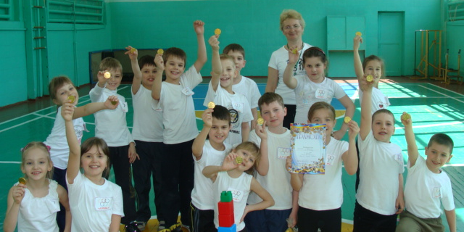
Педагогічне та життєве кредо:
«Даруй себе дітям!
Будь терп­лячим і будь готовим
до зустрічі з ними
в дитинстві.»
Ш.Амо­нашвілі

Slide 6
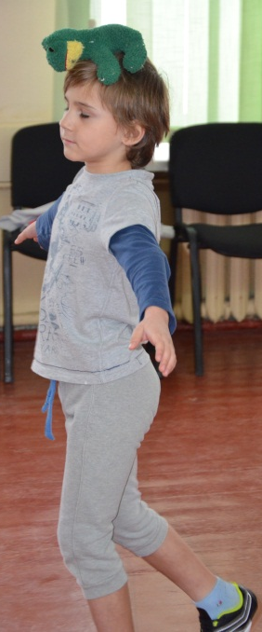
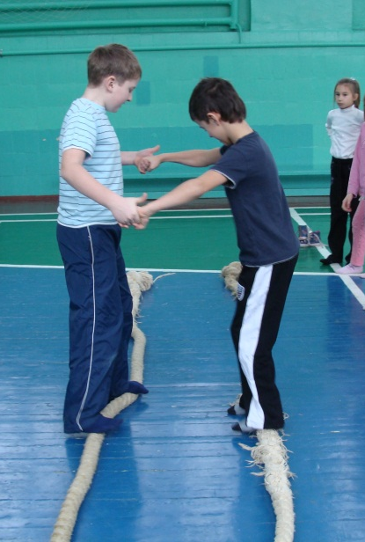
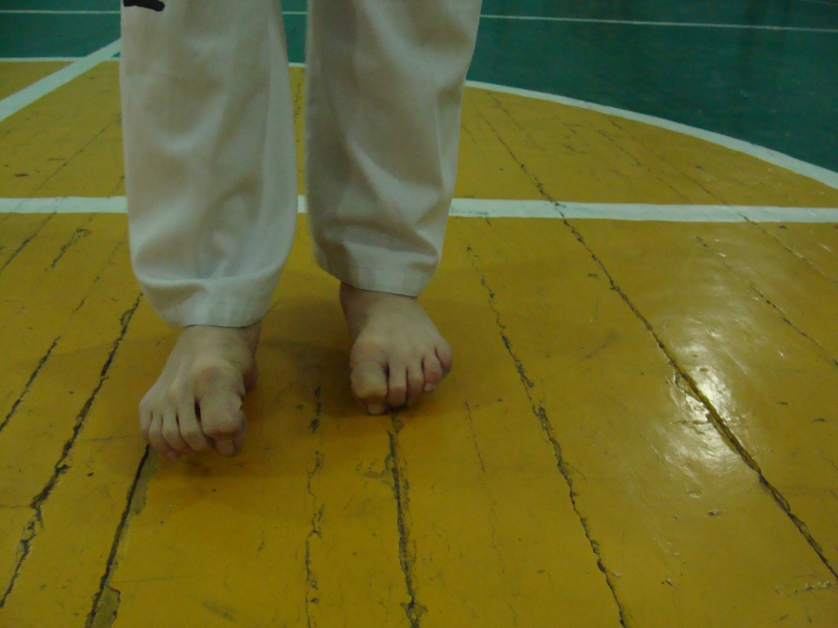
Тема над якою працюю:
«Методика формування правильної постави
та профілактика плоскостопості в молодших школярів.
Система вправ на корекцію порушень постави.»
Розроблено
Ковальовою О.М.
Презентація
Ковальової О.М.

Slide 7
МЕТОДИЧНА РОБОТА:
Виступи на засіданнях методичного об`єднання
- «Реалізація компетентнісного підходу у навчанні, створення та забезпечення змістовної основи для всебічного розвитку юної особистості з максимальним урахуванням її індивідуальних здібностей та обдарувань, використовуючи новітні педагогічні технології та елементи перспективного педагогічного досвіду».
- «Розвиток творчих здібностей на уроках естетично-оздоровчого напрямку навчання та використання інноваційних ідей на заняттях».
-« Використання інтерактивних технологій на уроках».
- «Коригуючі вправи при порушеннях постави».

Slide 8
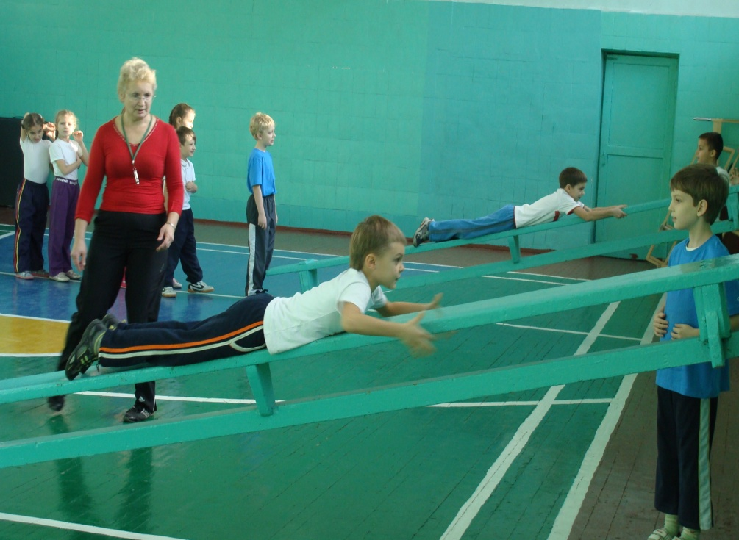
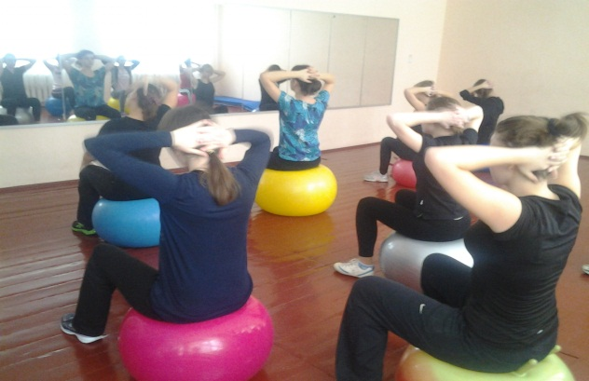
Участь в районних семінарах
18 січня 2012 року
Семінар-практикум учителів фізичної культури «Формування правильної постави та профілактика плоскостопості в учнів початкової школи»
15 лютого 2013 року
Педагогічний марафон
«Інновації. Світ навчання.»
«Використання здоров`язберігаючих технологій на уроках фізичної культури»

Slide 9
Постійно підвищую свій творчий потенціал,стараясь не відставати від вимог часу,прогресу,науки та запитів своїх учнів

Slide 10
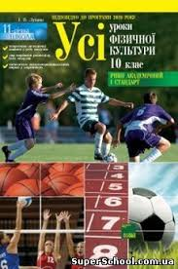
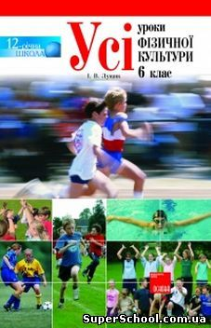
Науково-матеріальна база
ЦІКАВЛЮСЬ,
ВИВЧАЮ,
ВПРОВАДЖУЮ, НАВЧАЮ.
Тема самоосвіти :
«Використання та поліпшення
потенціальних можливостей учнів молодших класів
для повноцінного входження
в доросле життя
(зміцнення здоров`я
та корекція фізичного розвитку).

Slide 11
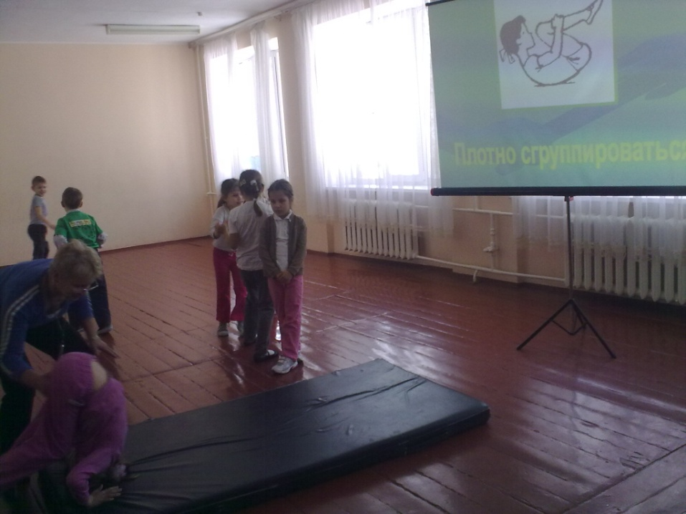
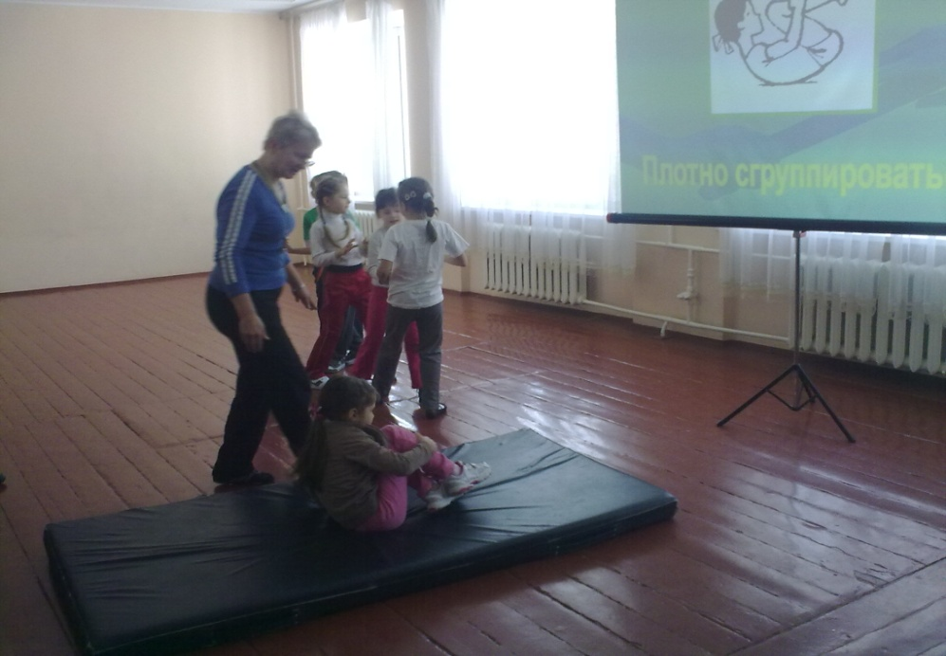
Впровадження ІКТ на уроках фізичного виховання

Slide 12
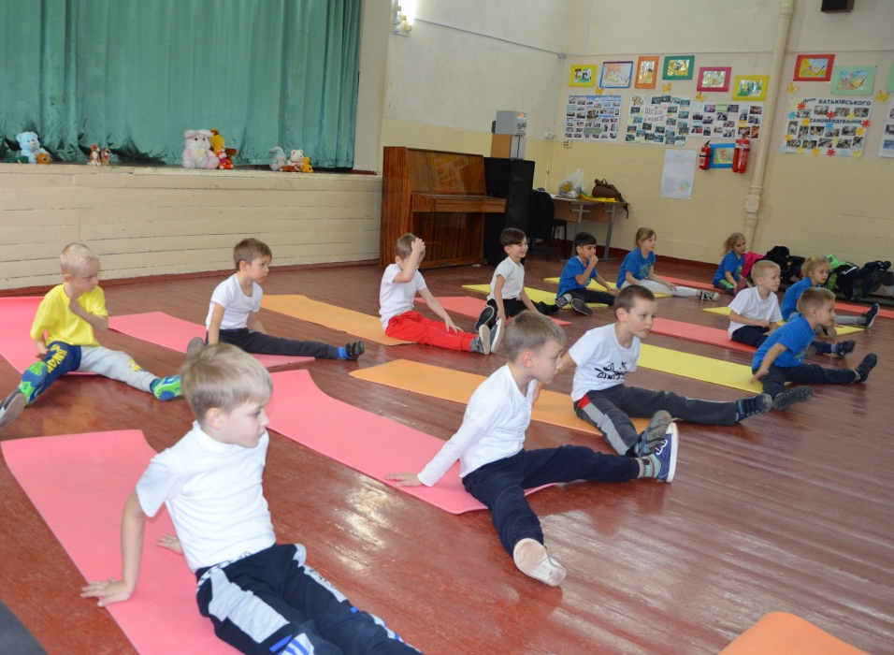
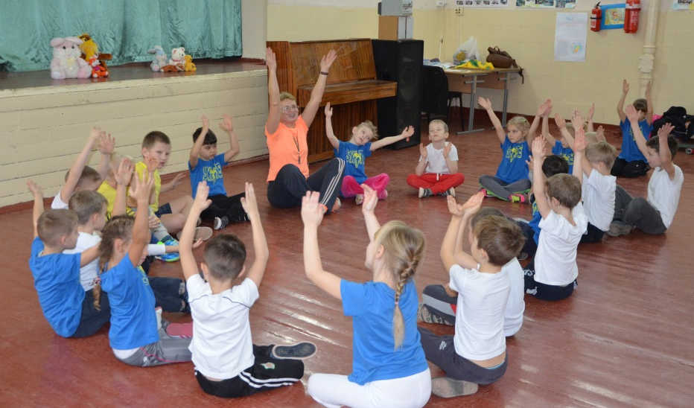
Фоторепортаж із уроків

Slide 13
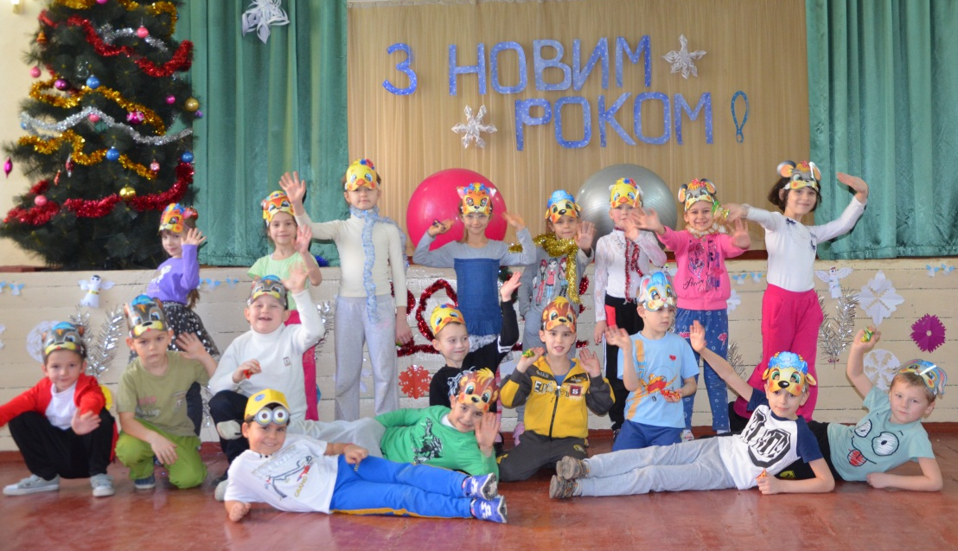
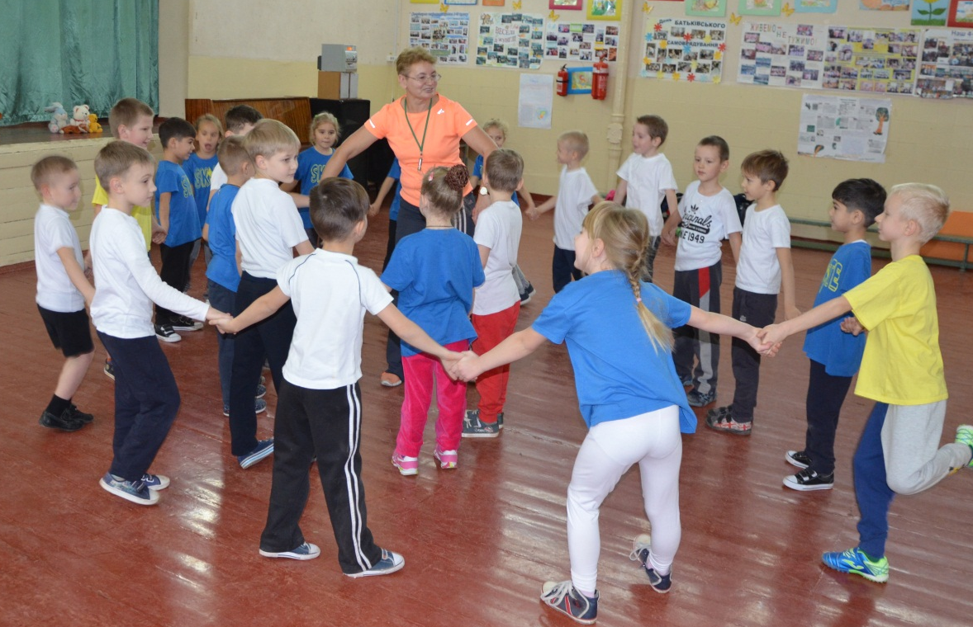
Рольові ігри в початковій школі -
психоемоційне розвантаження дітей

Slide 14
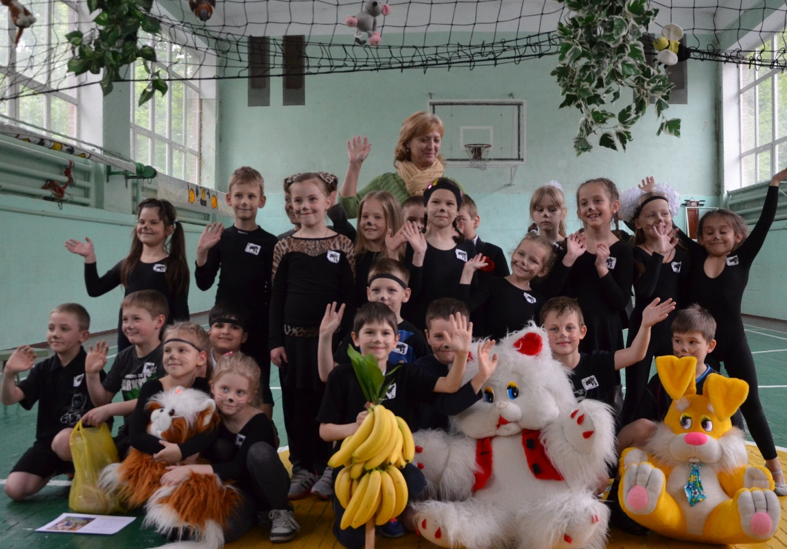
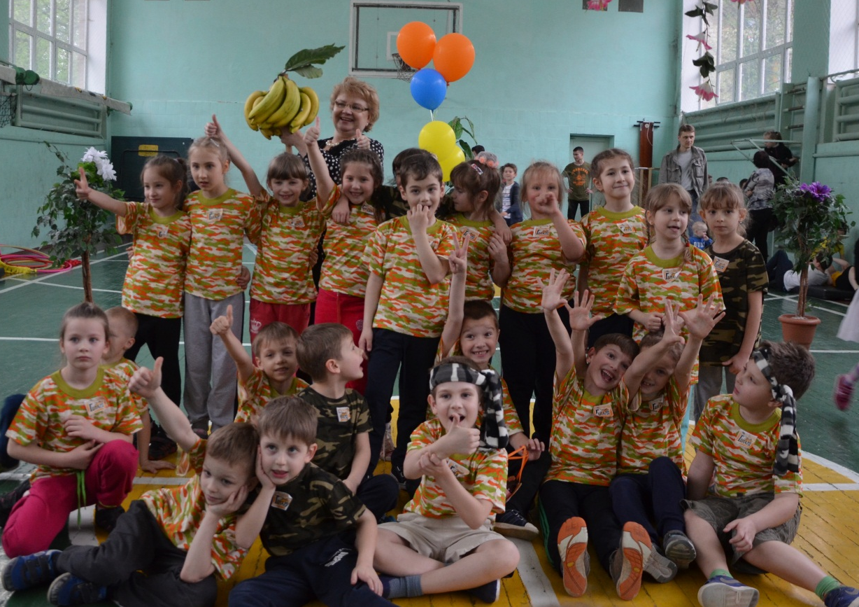
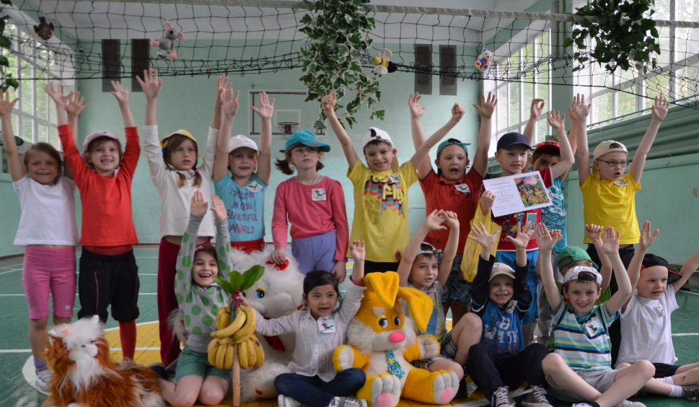
Позаурочна діяльність
«ПЕРШОКЛАСНІ ДЖУНГЛІ»
(щорічні змагання для учнів 1 класу)

Slide 15
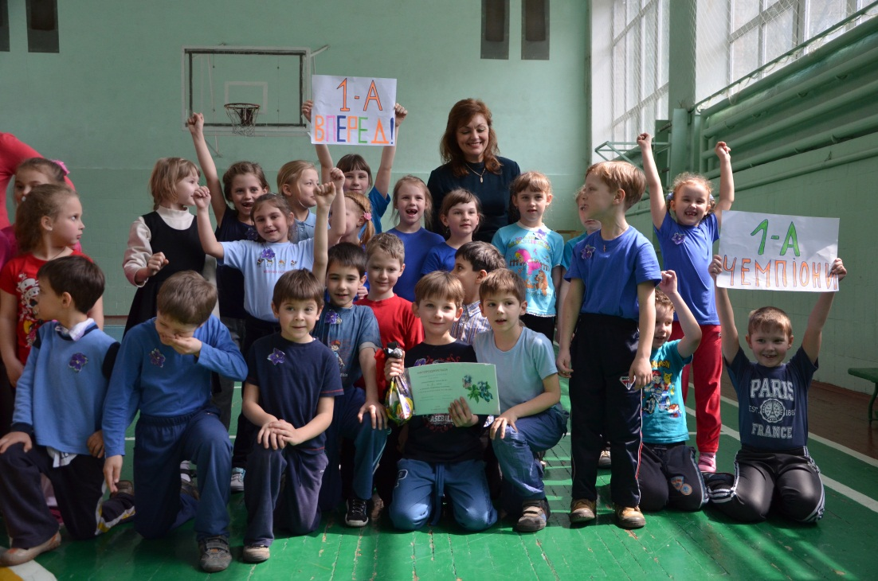
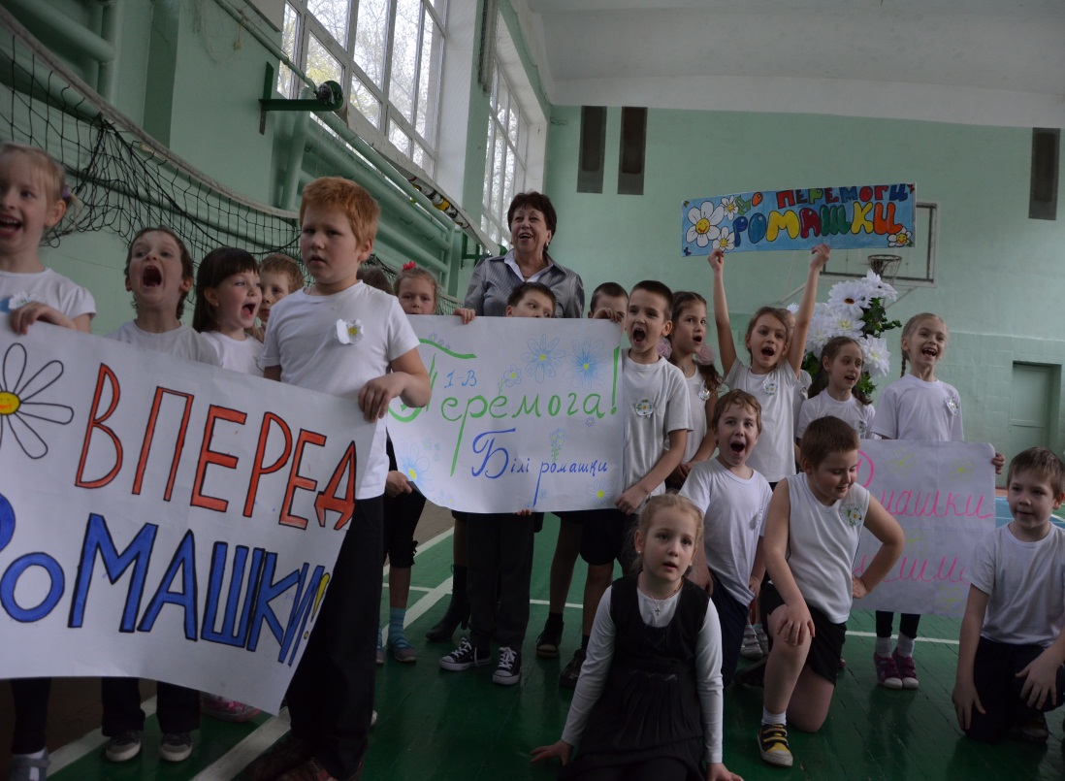
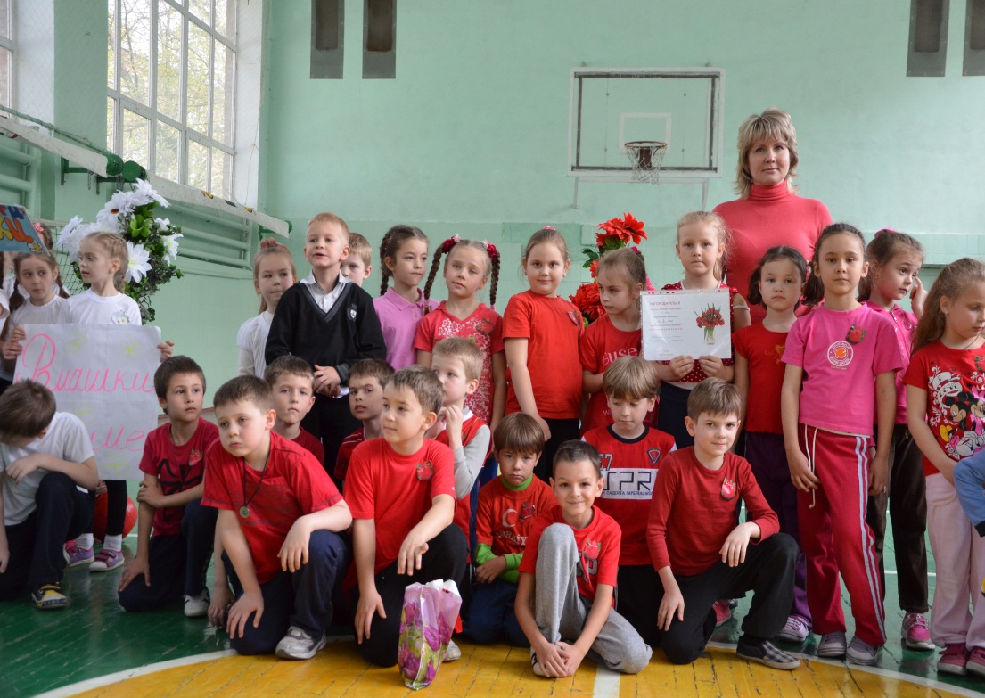
ПЕРШОКЛАСНИЙ РОЗМАЙ
ЧЕРВОНІ ТЮЛЬПАНИ
СИНІ ФІАЛКИ
ЧЕРВОНІ ТЮЛЬПАНИ
БІЛІ РОМАШКИ

Slide 16
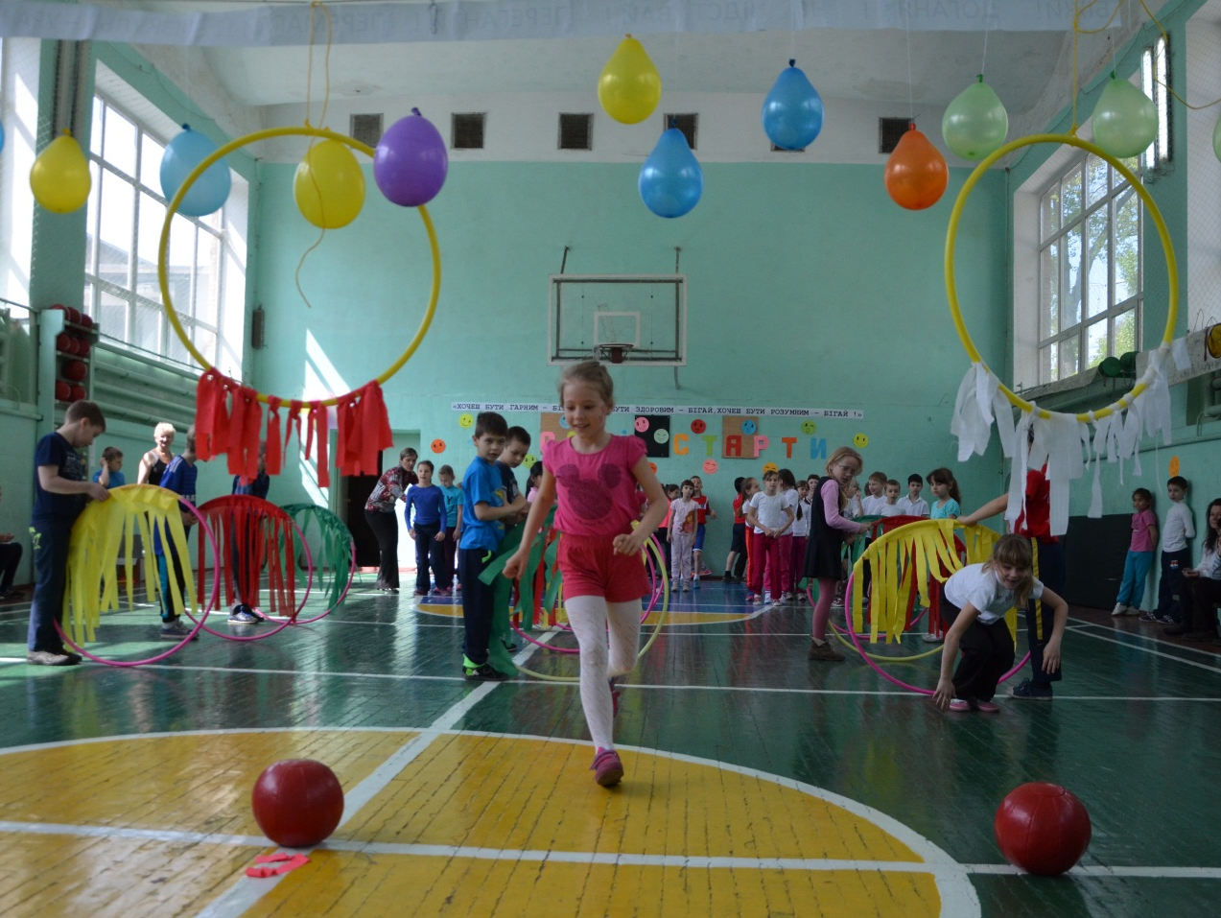
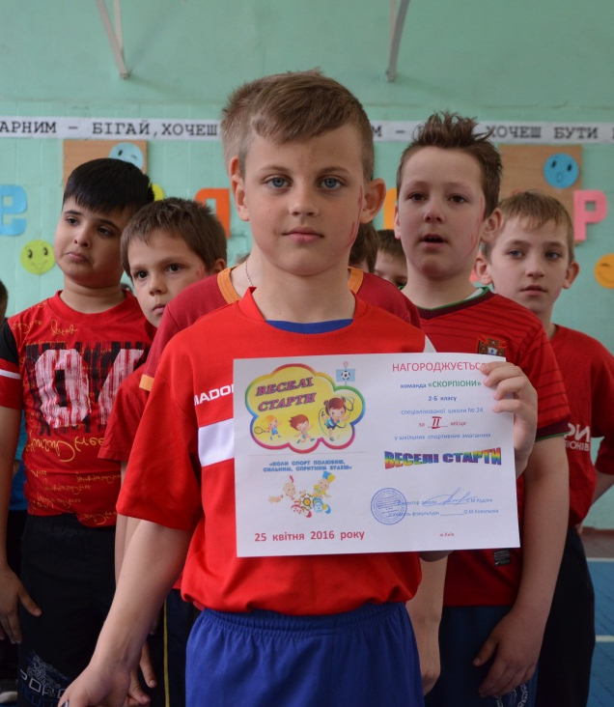
«В Е С Е Л І
С Т А Р Т И»
( для учнів 2 класів)

Slide 17
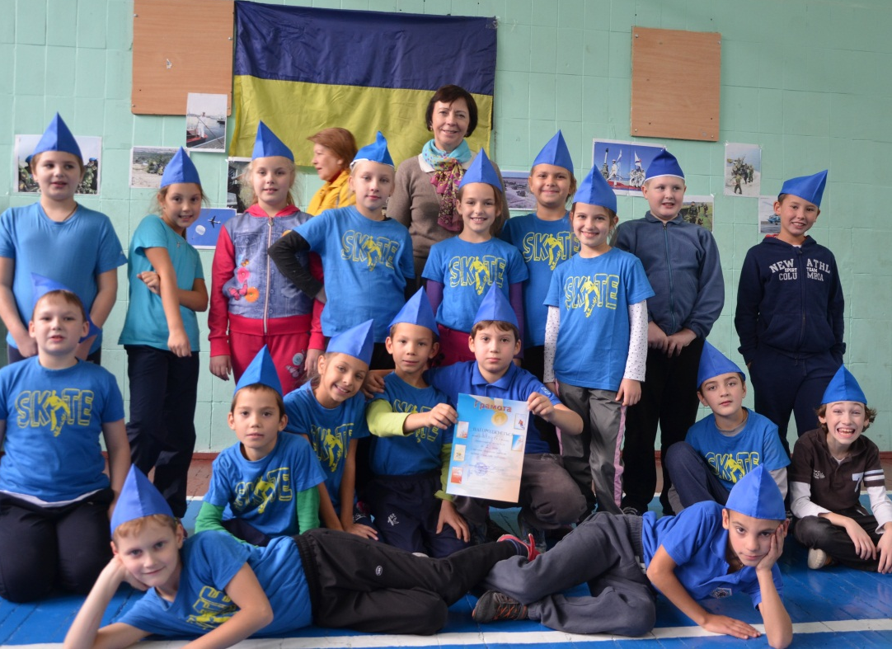
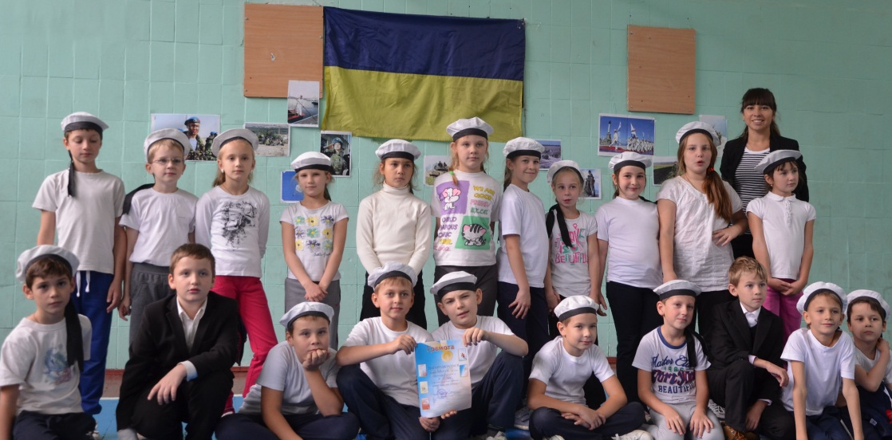
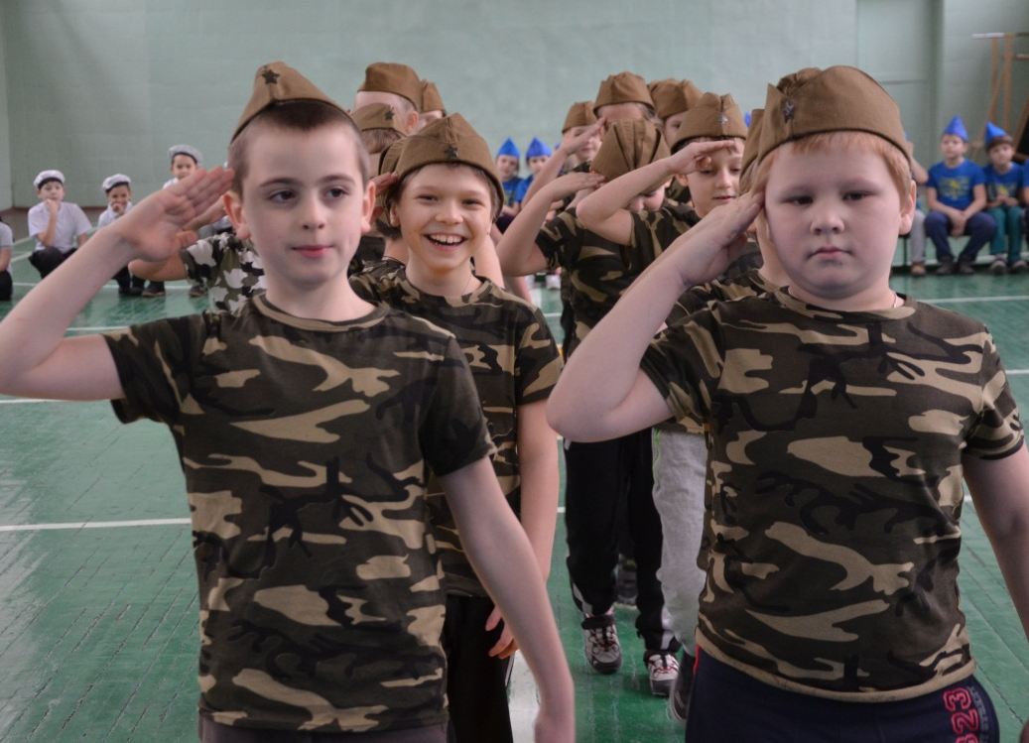
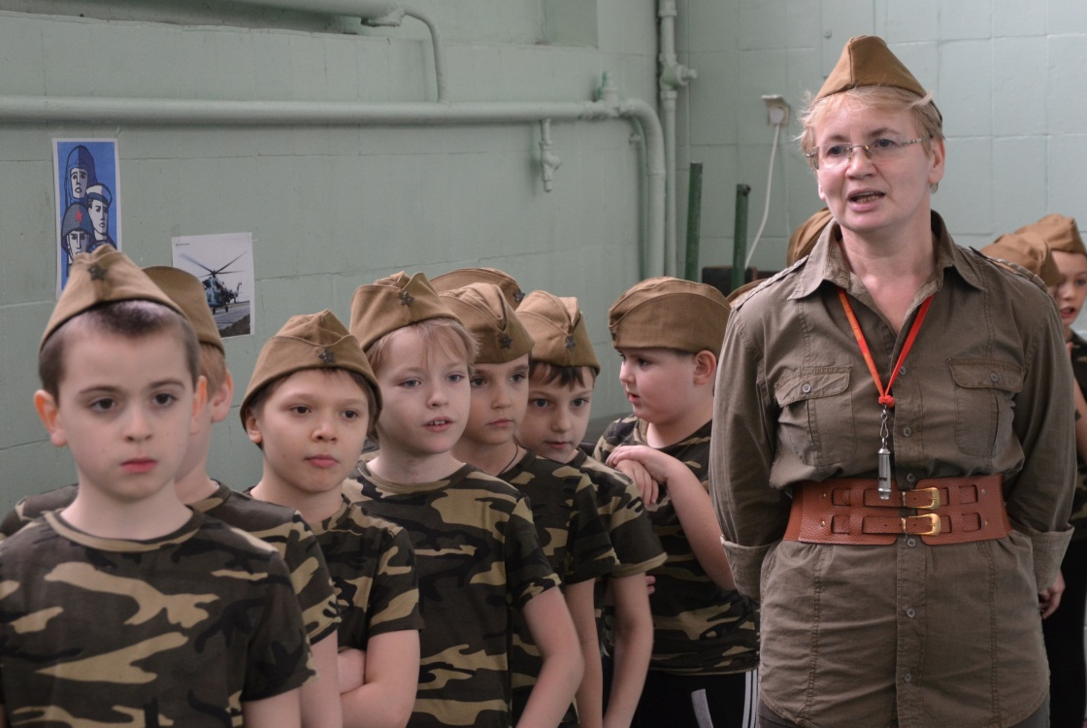
ЮНИЙ ЗАХИСНИК ВІТЧИЗНИ
3 клас

Slide 18
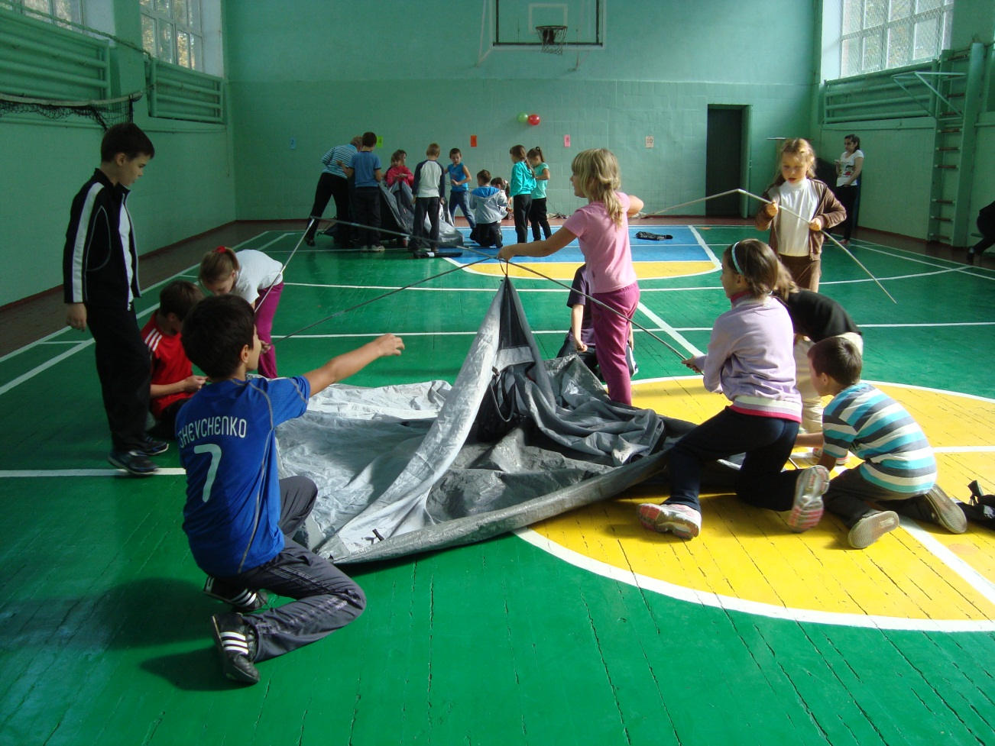
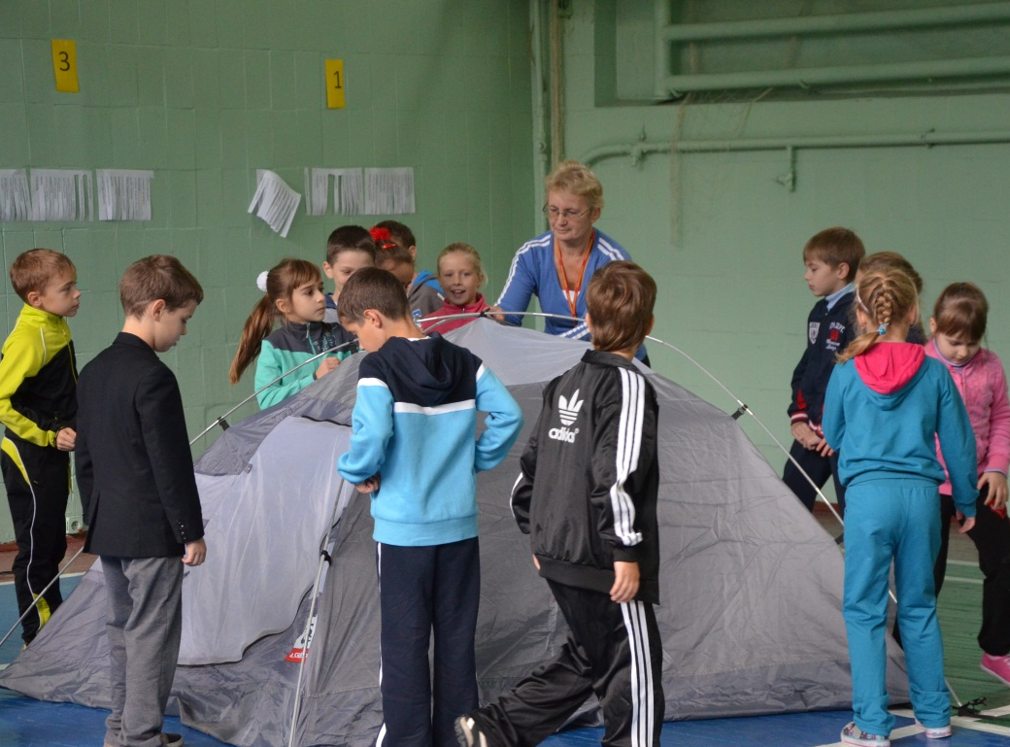
QWEST
пошуковий
П О Х І Д

Slide 19
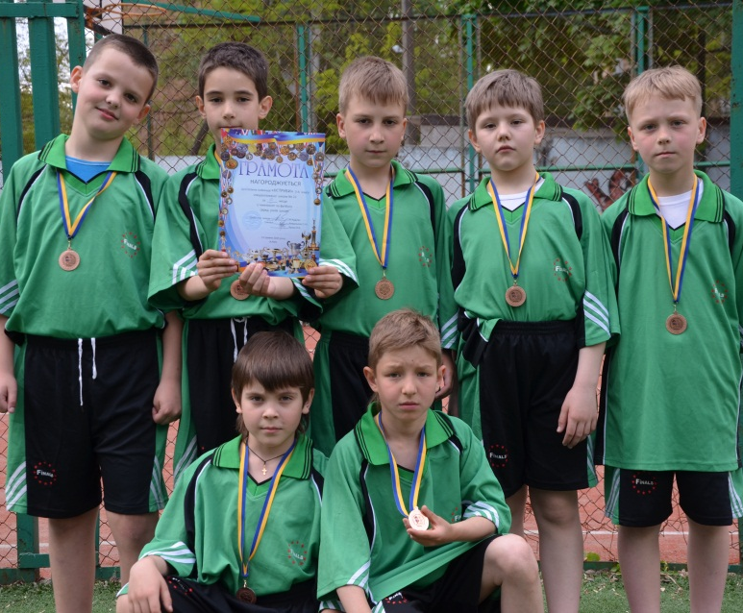
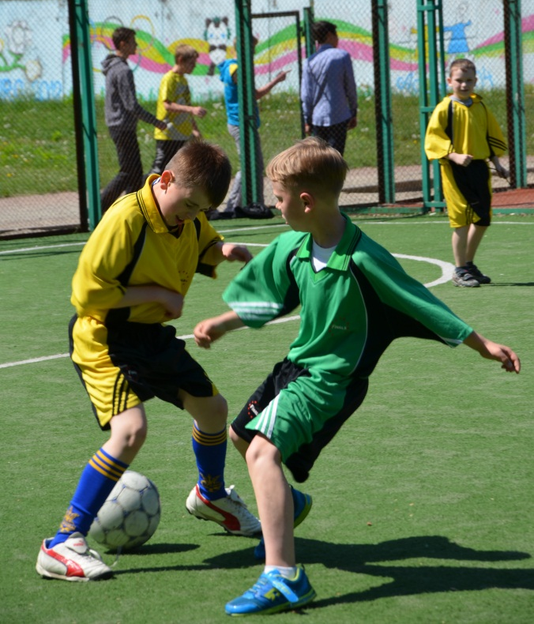
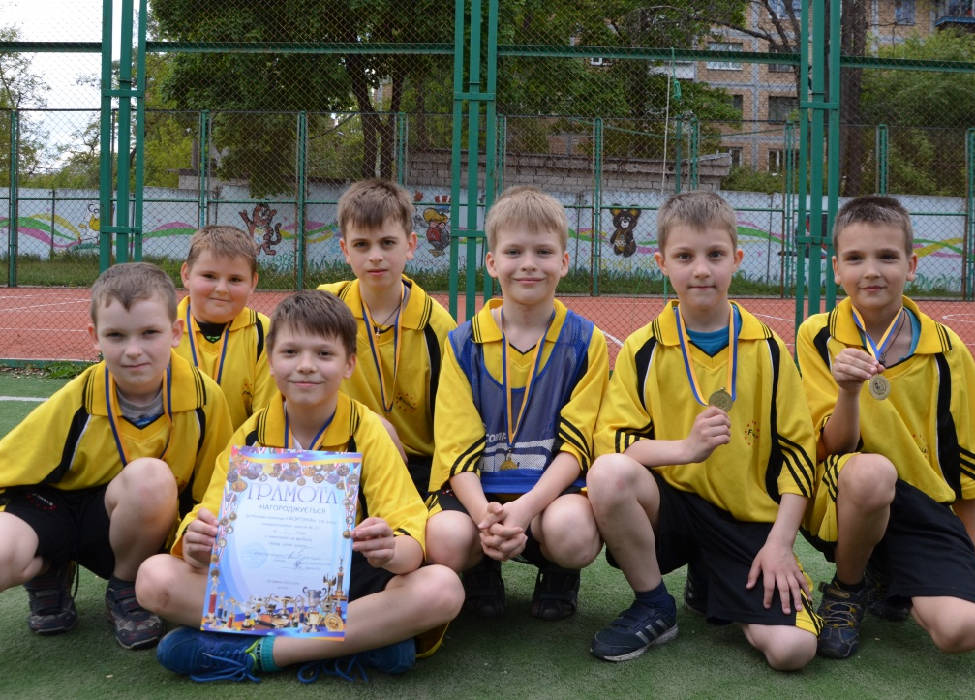
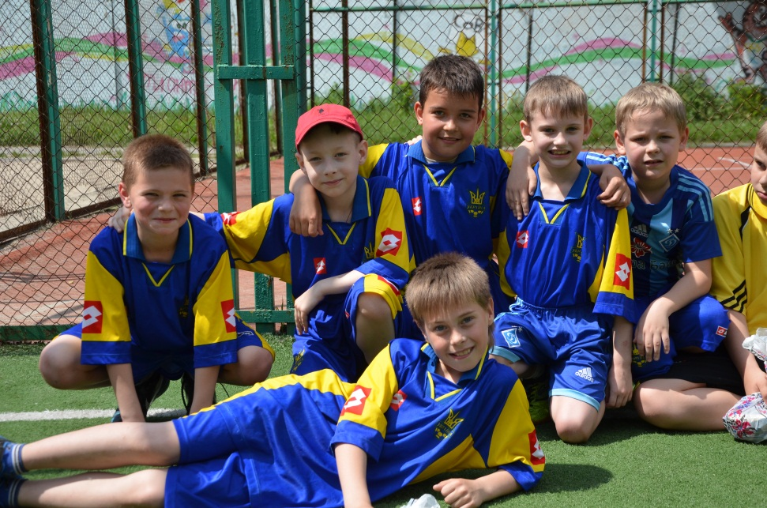
Традиційний весняний турнір з футболу «Шкіряний м`яч»

Slide 20
2013 р.- І місце ( 4 клас)
2015 р.- ІІ місце (3 клас)

Slide 21
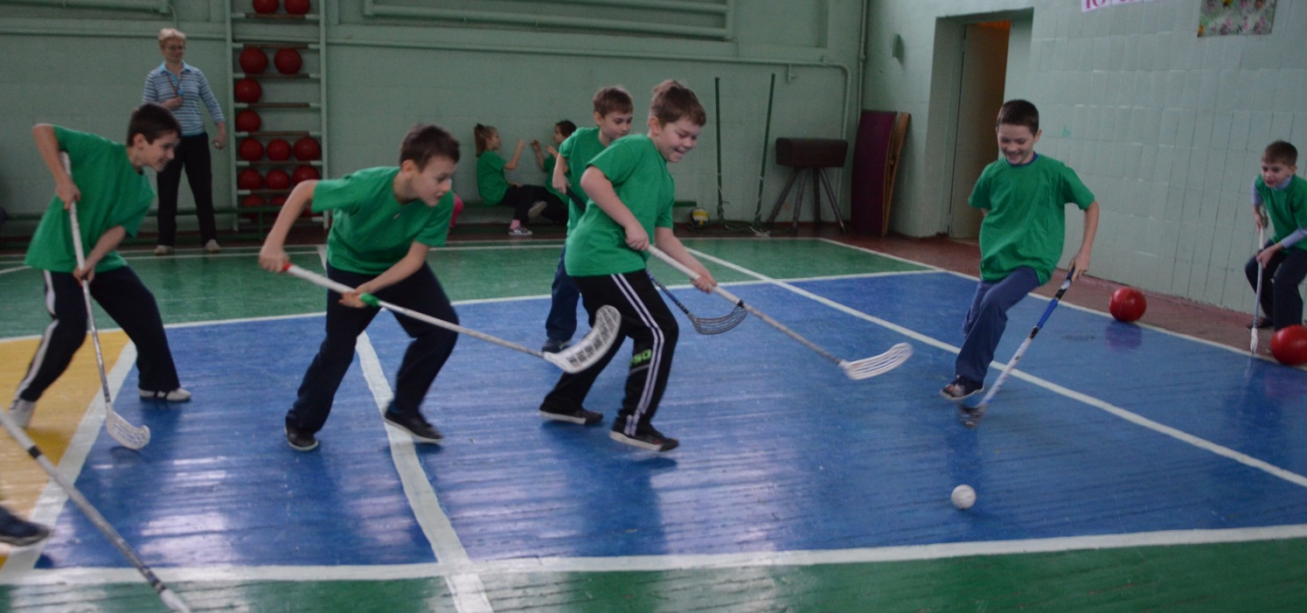
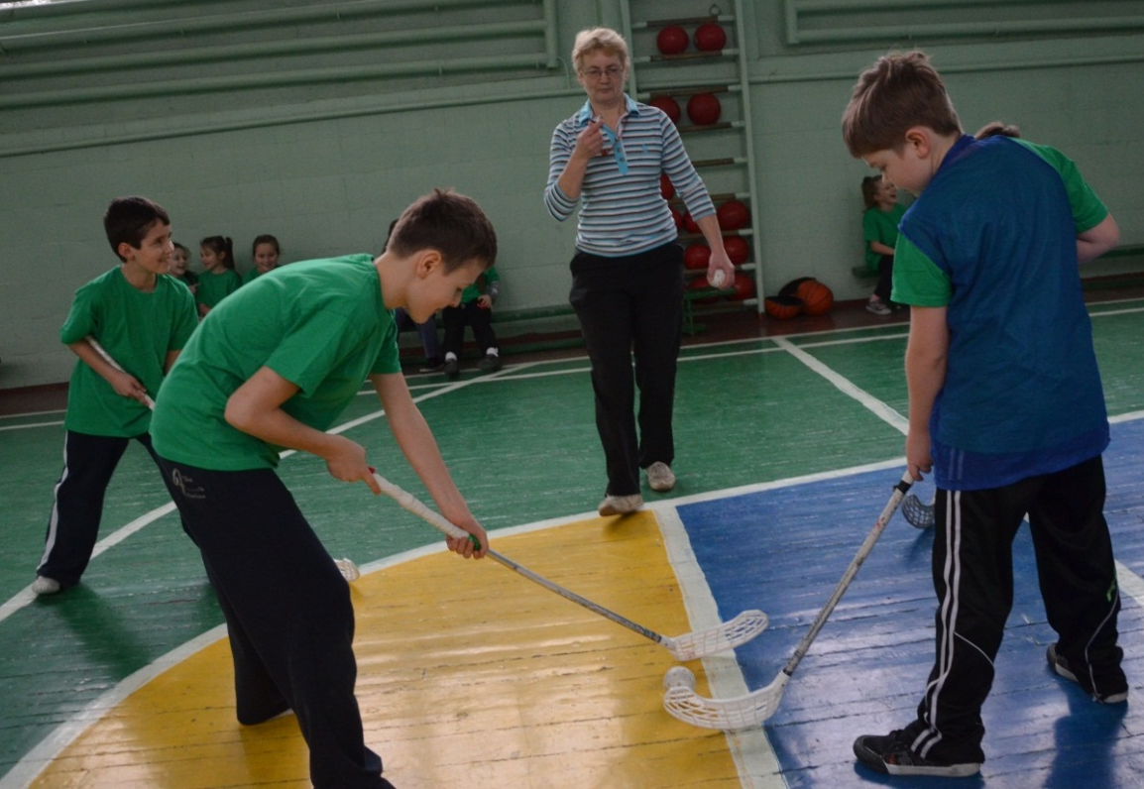
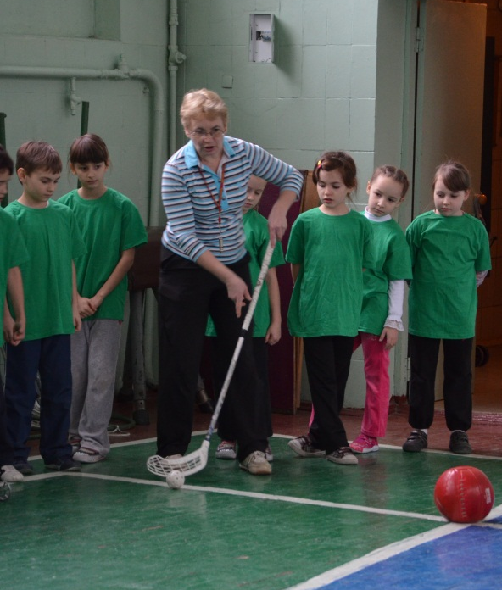
Серед інноваційних впроваджень - ФЛОРБОЛ

Slide 23
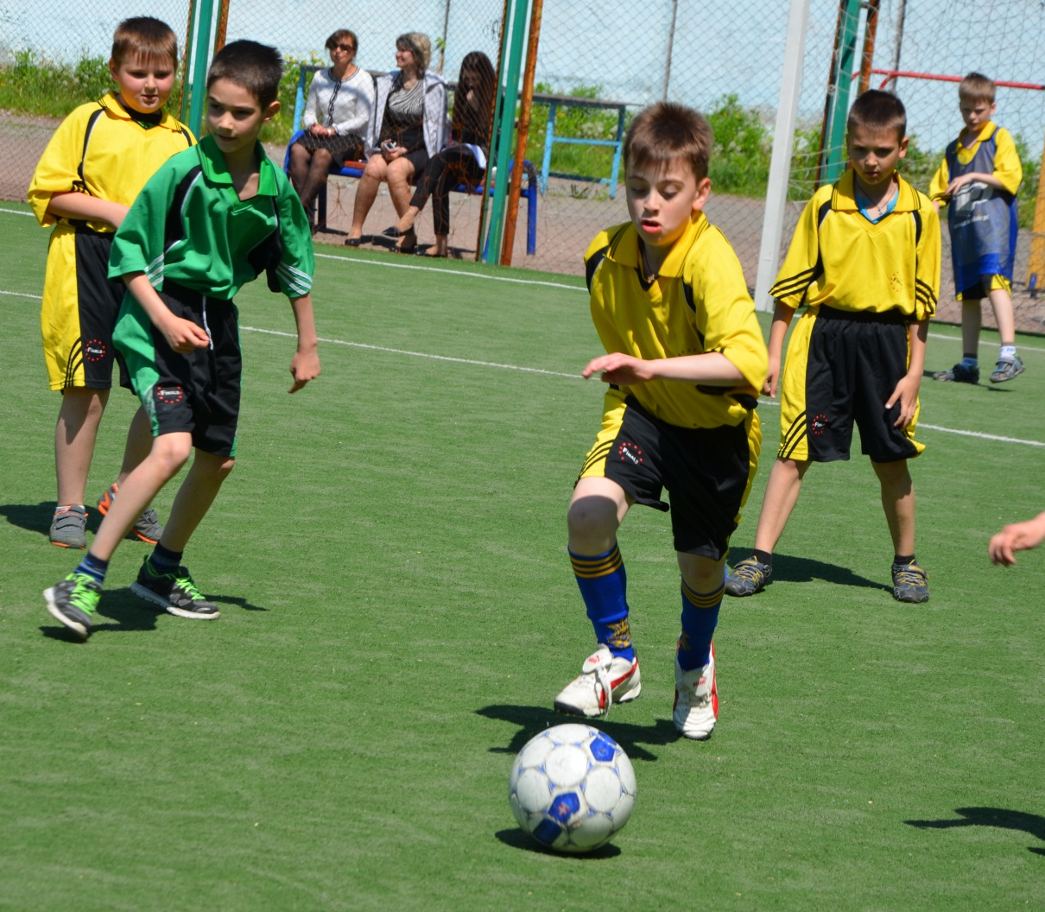
РУХ – ЦЕ ЖИТТЯ
Зацікавленість та захоплення учнів
фізичними вправами і спортивними іграми дають найкращі результати для повноцінного фізичного,психічного,духовно-морального і соціального розвитку кожної особистості.
РУХАЙТЕСЬ
РАЗОМ З НАМИ

